Slide 1
esLint로 코드 컨벤션 자동화하기
조은영

Slide 2
INDEX
1.
코드 컨벤션의 중요성
2.
esLint와 prettier
3.
husky

Slide 3
코드 컨벤션의 중요성
버그를 더 빨리 발견할 수 있고 유지 보수가 쉽다
코드 리뷰 시간이 줄어든다
프로젝트 중간에 새 팀원이 합류하게 되었을 때 일을 빠르게 시작할 수 있다.
컨벤션 차이로 인한 병합 충돌을 막을 수 있다.
-> 개인의 취향이 아닌, 팀 프로젝트에서는 필수적인 규약

Slide 4
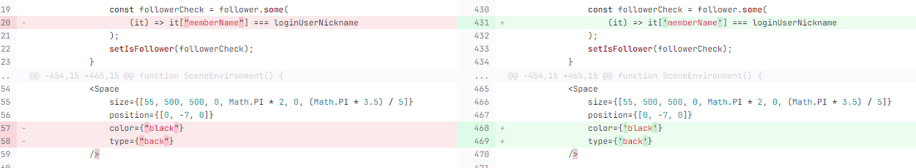

Slide 5
현실은?
코드 구조에 대해 리뷰할 시간도 부족한데 컨벤션까지 신경 쓸 시간이 없다
컨벤션 하나 고쳐서 다시 merge request 해달라고 하기엔.. 귀찮고 바쁘다.
기능 개발 하느라 바빠서 수 많은 코드 컨벤션을 모두 신경쓰기 어렵다.

Slide 6
esLint와 prettier
esLint(linter) : JS를 위한 정적 분석 라이브러리. 오류 수정
Prettier(formatter) : 스타일 교정 (개행, 띄어쓰기, 따옴표, 공백 ..)
esLint
prettier
Formatting
rules

Slide 7
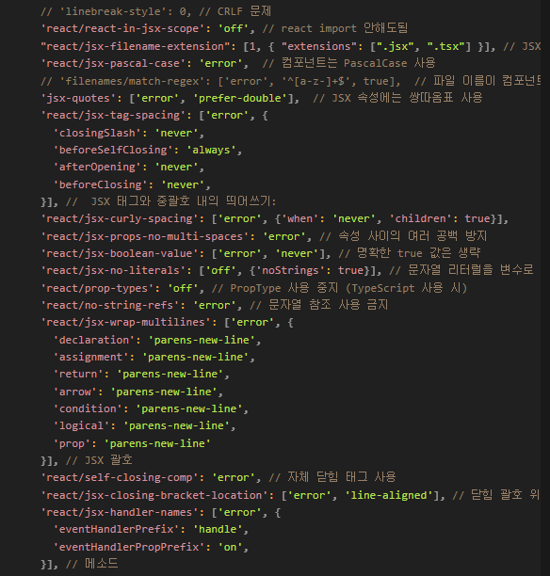
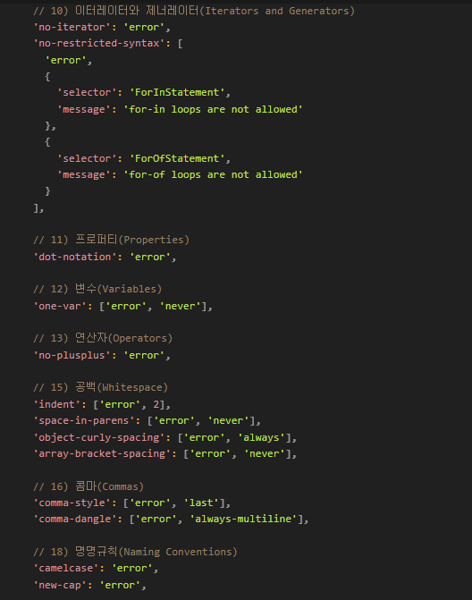

Slide 8
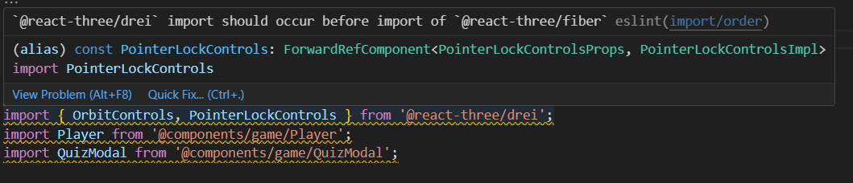
esLint의 유용한 설정
Import 순서 정렬 (import/order)
1. React 컴포넌트 및 훅
2. 외부 라이브러리
3. 내부 모듈이나 컴포넌트

Slide 9
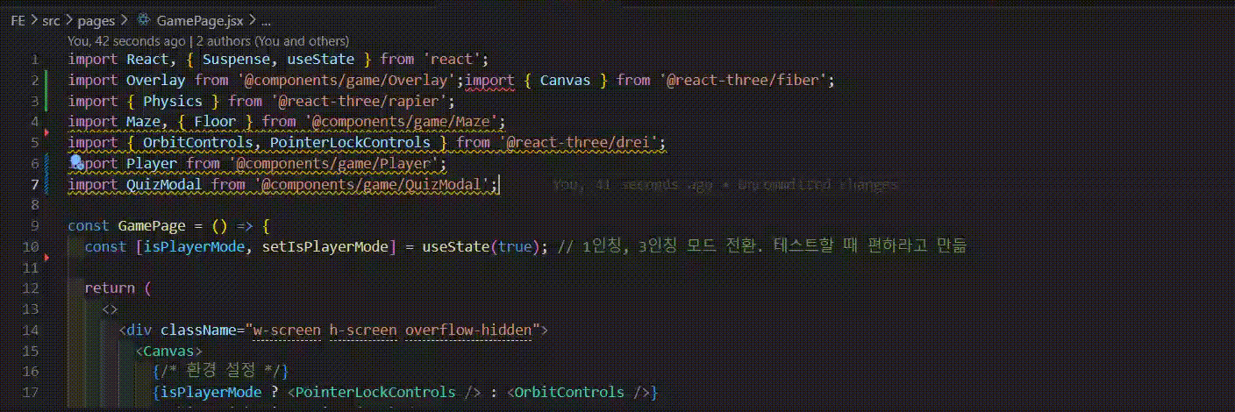
esLint의 유용한 설정

Slide 10
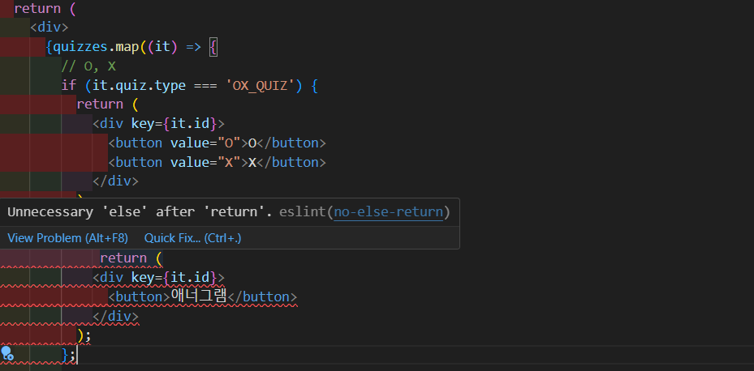
esLint의 유용한 설정
쓸모없는 else문 삭제 (no-else-return)

Slide 11
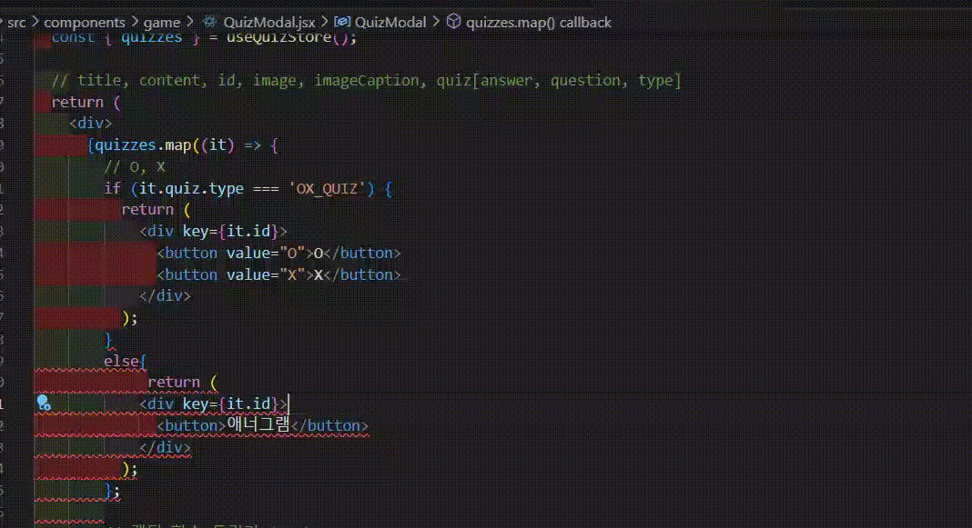
esLint의 유용한 설정

Slide 12
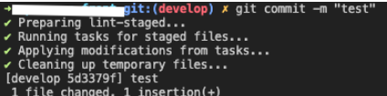
esLint 설정 강제하기
Husky 라이브러리
Git hook 사용을 도와줌
ESLint + lint-staged + Husky 조합으로 lint 적용

Slide 13
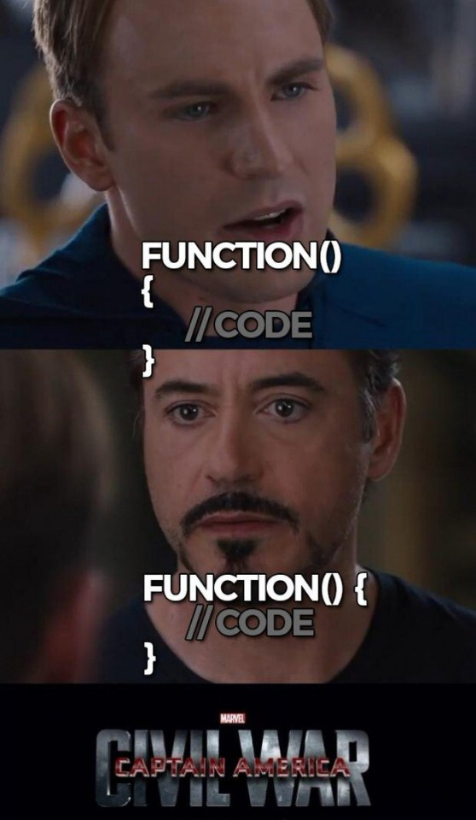
평화롭게 코딩합시다

